Slide 1

<determinar la POSICIÓN y VALOR DE UN JUGADOR En FIFA 18>
<maicol llano moncada>

Slide 2
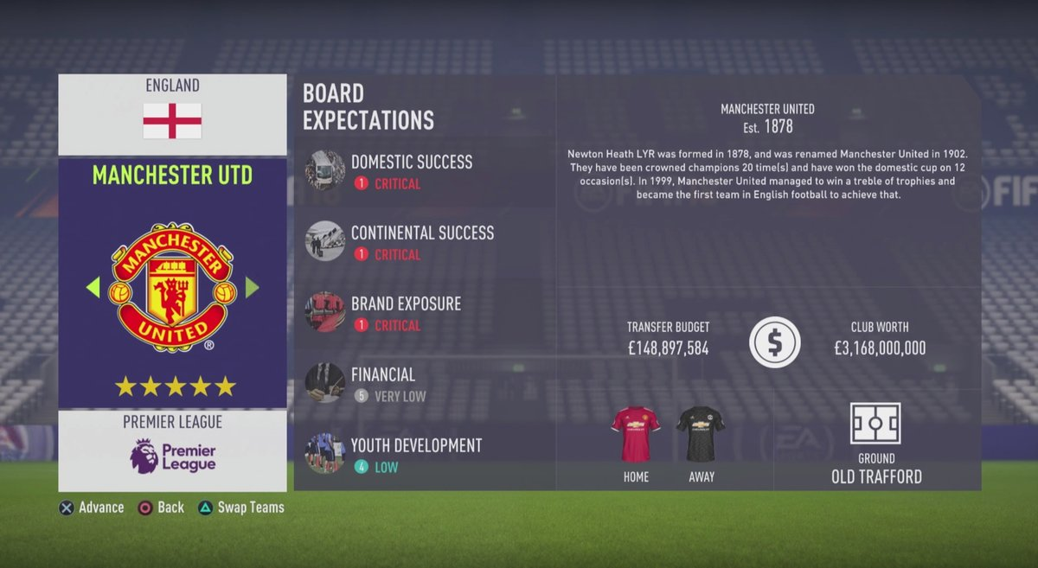
Modo manager

Slide 3
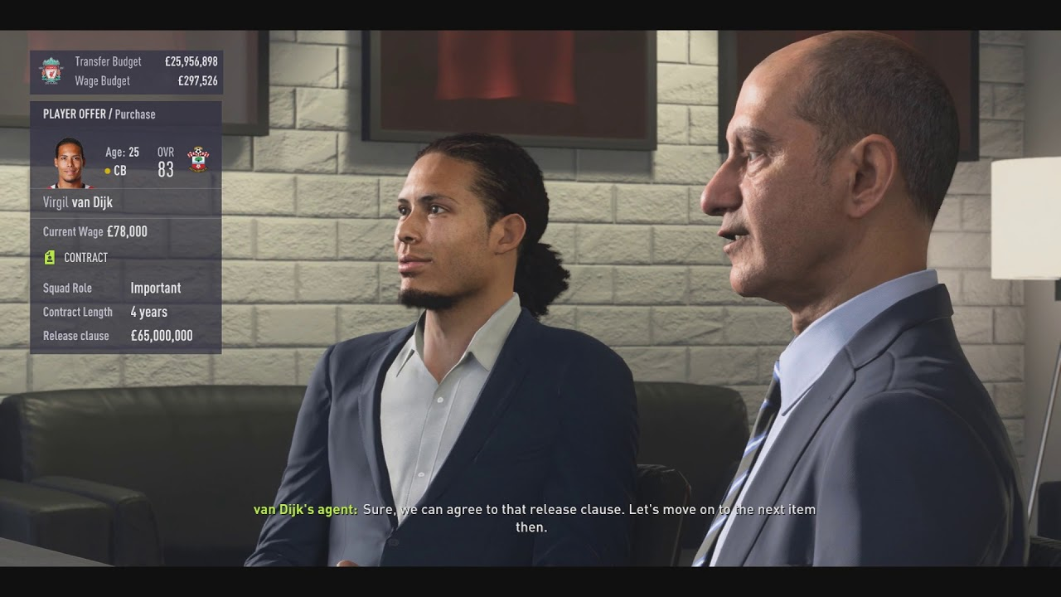

Slide 4
¿Cuál es el problema?
Determinar la posición y precio de un jugador con base en una serie de características físicas y técnicas

Slide 5
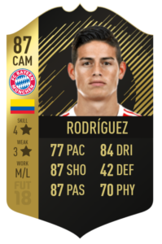
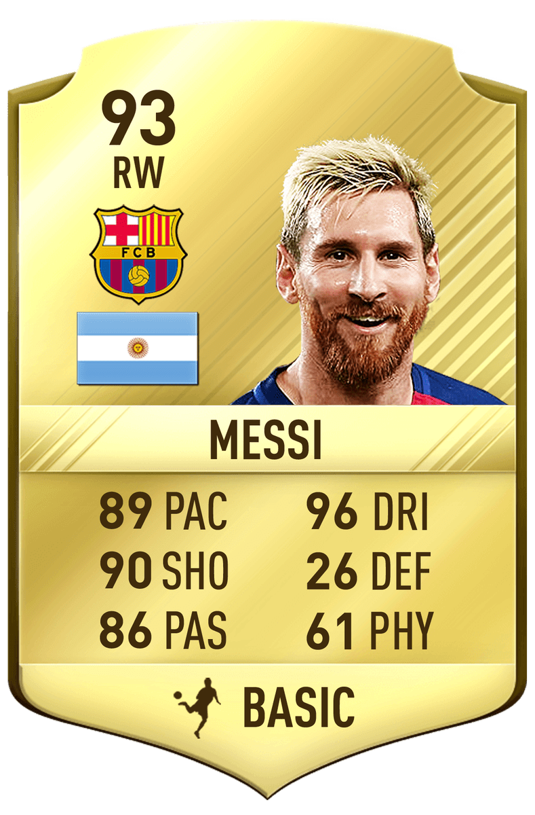
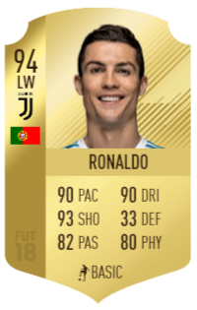
DATOS → 17994
Variables → 185
Identificación
Monetarias
Físicas/Técnicas
Puntajes en cada posición
Rasgos

Slide 6
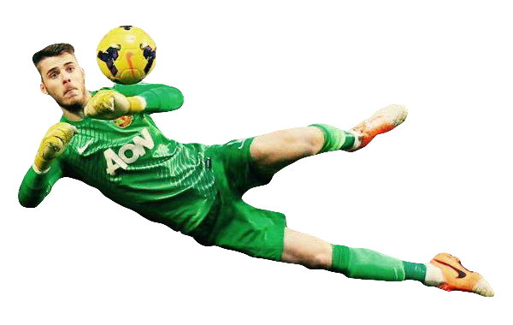

PREPARACIÓN
Datos nulos
Datos duplicados

Slide 7

PREPARACIÓN
Outliers

Slide 8
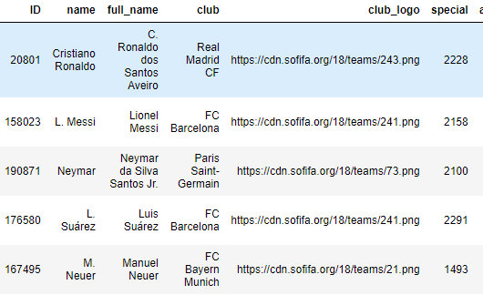
PREPARACIÓN

Slide 9
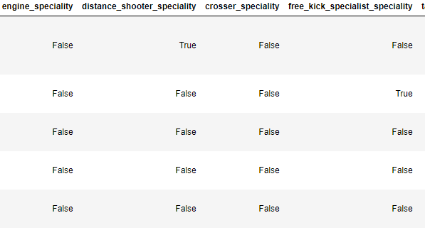
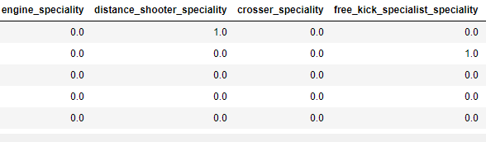
PREPARACIÓN

Slide 10
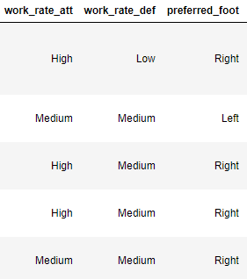
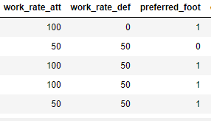
PREPARACIÓN

Slide 11
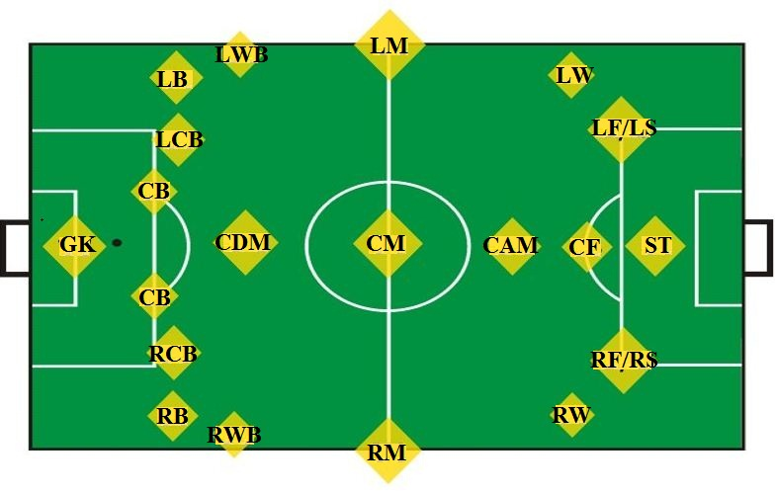
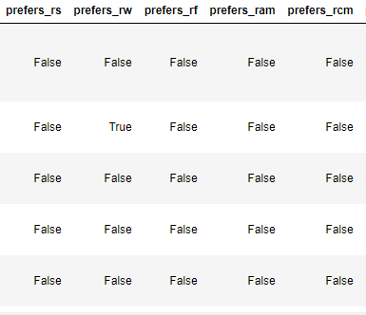
PREPARACIÓN

Slide 12
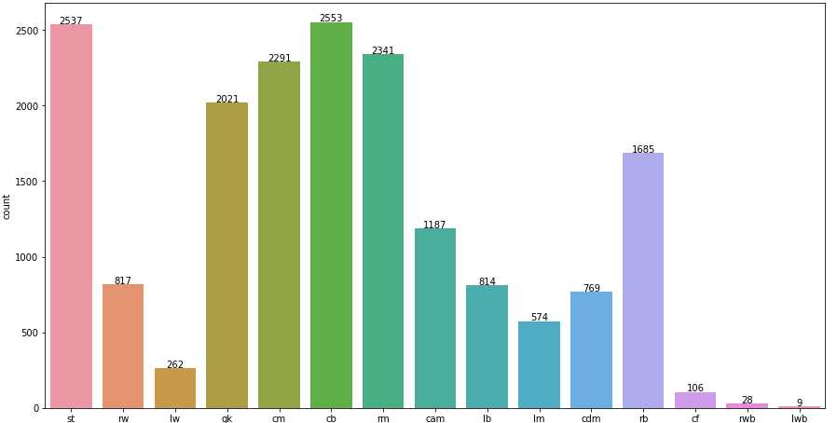
PREPARACIÓN

Slide 13
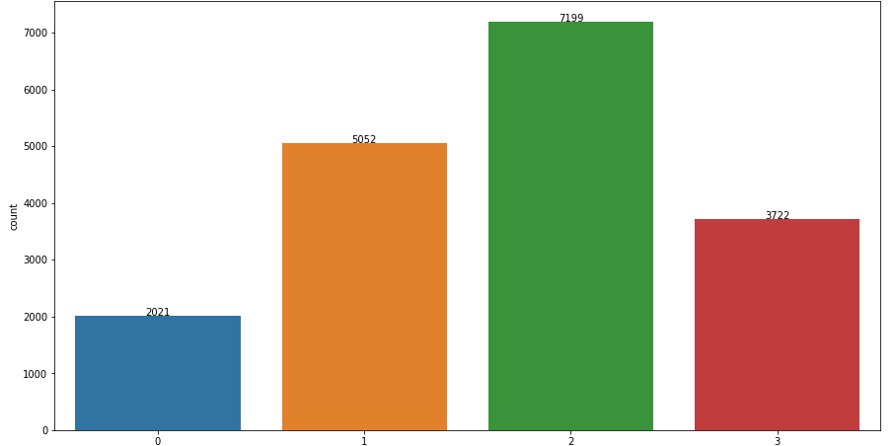
PREPARACIÓN

Slide 14
APLICACIÓN DE MODELOS DE ML
PREDICCIÓN DE POSICIONES
Aplicar algoritmos de clasificación / regresión
Evaluar el parámetro de accuracy
Realizar CV
Evaluar el parámetro de accuracy
Comparar
*Datos escalados

Slide 15
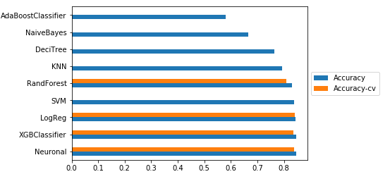
resultados

Slide 16
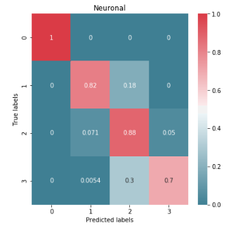
resultados

Slide 17
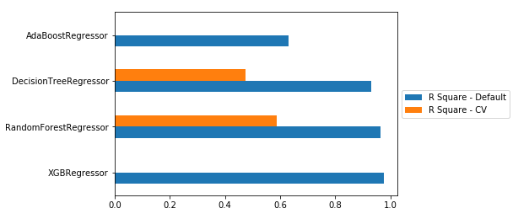
resultados

Slide 18
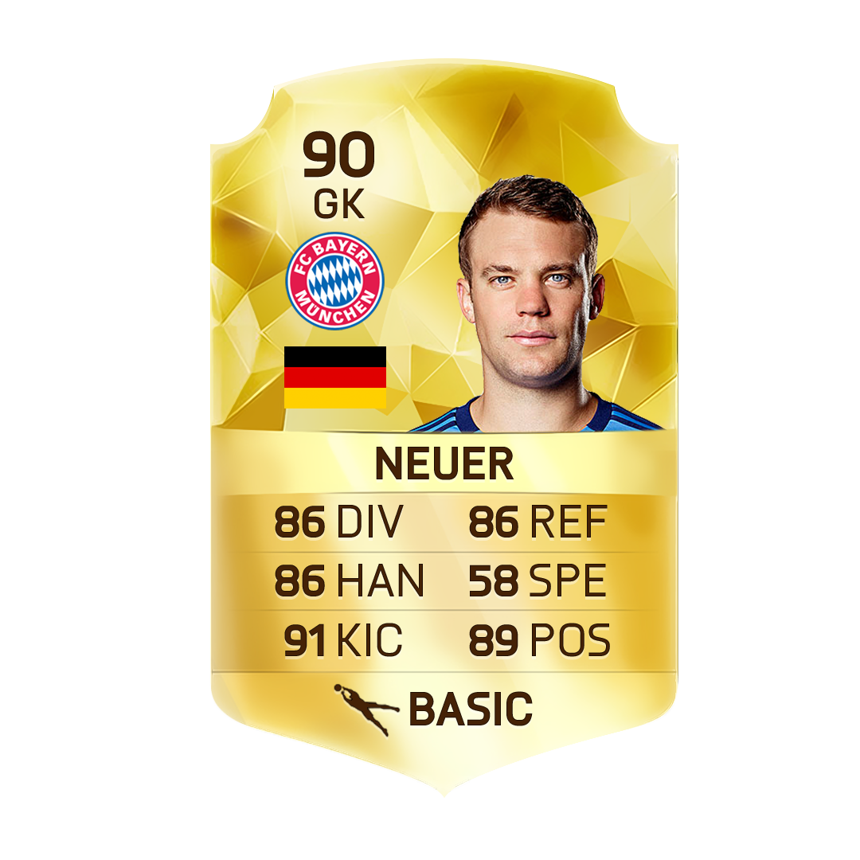
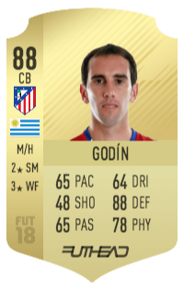
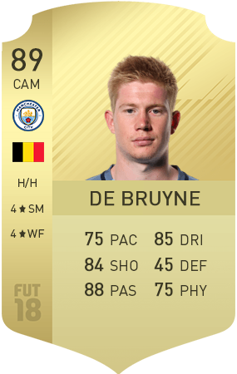
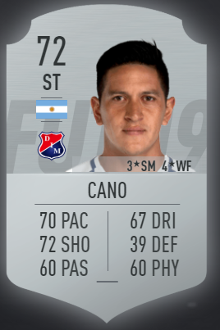
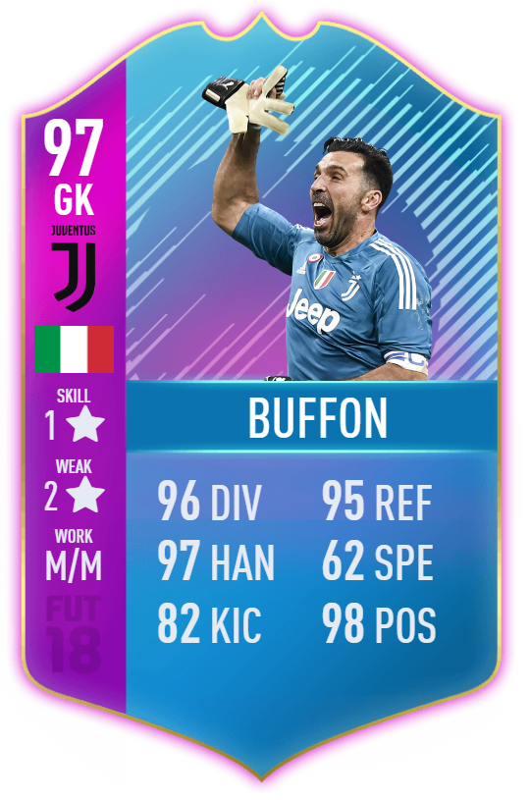
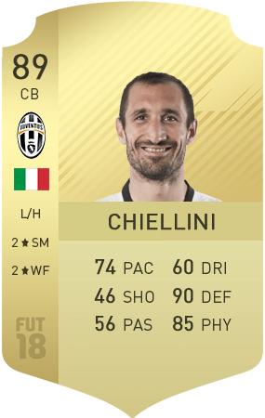
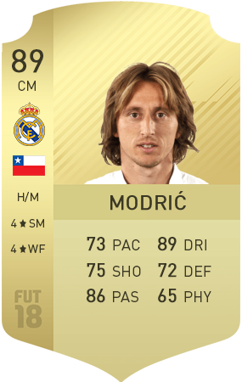

Slide 19
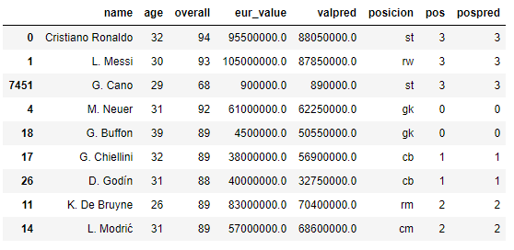

Slide 20

CONCLUSIONES

